Slide 1
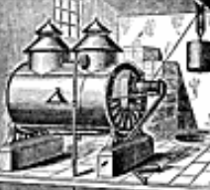
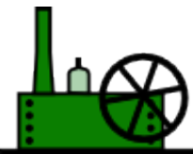
Nghiên cứu Khoa học Phương pháp và cách tiếp cận
Dr. Nguyen Quoc Viet & Dr. Nguyen AnhThu

Slide 2
Người ta đánh giá NCKH như thế nào?
Nhóm tiêu chí
Sự cần thiết của nghiên cứu
Mục đích nghiên cứu
Phương pháp nghiên cứu
Nội dung nghiên cứu
Hình thức/ format và cấu trúc của báo cáo nghiên cứu

Slide 3
Nghiên cứu khoa học là gì?
“Đưa ra một vấn đề mới và chứng minh vấn đề đó (Say something new and prove it)”
Bạn cần đưa ra một vấn đề “mới”
Vấn đề đó cần đem lại những lợi ích nhất định
Bạn phải chứng minh được vấn đề đó bằng các bằng chứng tin cậy

Slide 4
Tính mới của chủ đề nghiên cứu
Công cụ, kỹ thuật và tiến trình nghiên cứu mới
Khám phá ra những điều chưa biết
Khám phá ra những điều không ngờ đến
Sử dụng các dữ liệu mới
Kết quả mới đối với hệ thống nghiên cứu đang có
Keep in mind you are an “external” scientists

Slide 5
Cách tiếp cận: mô hình hóa từ thực tiễn sinh động tới tư duy khoa học
Diễn dịch
Quy nạp
Quá trình suy ra các giả định hoặc giả thiết từ các giả định cơ bản hoặc các giải thích mang tầm khái quát (lý thuyết)
Quá trình khái quát hóa (thành các giả định, giả thiết…) từ những quan sát thực tế, những dữ liệu, thông tin về một loại sự kiện, hiện tượng nào đó

Slide 6
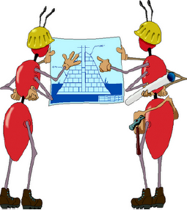
Các bước tiến hành một nghiên cứu khoa học
Vấn đề nghiên cứu rộng
Tổng thuật tài liệu
Câu hỏi/vấn đề nghiên cứu cụ thể
Xác định giả thiết , phương pháp
Tiến hành nghiên cứu
Viết đề cương phù hợp với câu hỏi nghiên cứu
Diễn giải và kết luận về kết quả nghiên cứu
Viết báo cáo nghiên cứu

Slide 7
Một báo cáo nghiên cứu cần viết những gì?
Mở đầu: bối cảnh, vấn đề nghiên cứu và tính cấp thiết, câu hỏi và mục tiêu nghiên cứu
Tổng thuật tài liệu, khung khổ lý thuyết
Phương pháp nghiên cứu
Phân tích dữ liệu, diễn giải các kết quả
Kết luận về kết quả nghiên cứu, kiến nghị, đề xuất, các hạn chế của nghiên cứu
Tài liệu tham khảo và các phụ lục

Slide 8
Cần bắt đầu từ đâu?
Thu hẹp vấn đề nghiên cứu
1
Câu hỏi hoặc giả thiết nghiên cứu (hypothesis)
2
Xác định khung khổ phân tích, lựa chọn phương pháp nghiên cứu
3

Slide 9
Tổng thuật tài liệu – Cách thức thực hiện
Tổng thuật các trường phái lý thuyết liên quan đến vấn đề nghiên cứu
Phân loại các nghiên cứu trong nước và ngoài nước
Phân loại các nghiên cứu ủng hộ và không ủng hộ một vấn đề/giả thuyết nghiên cứu.
So sánh các mặt được và chưa được của nhiều bài nghiên cứu về cùng một vấn đề nghiên cứu.
Tổng thuật theo tiến trình phát triển của vấn đề nghiên cứu.
Tổng thuật theo phạm vi địa lý của vấn đề nghiên cứu.
Tổng thuật theo phương pháp được sử dụng
"fuzzy writing
reflects fuzzy thinking"!

Slide 10
Trái tim của công trình NC là CÂU HỎI NGHIÊN CỨU

Slide 11
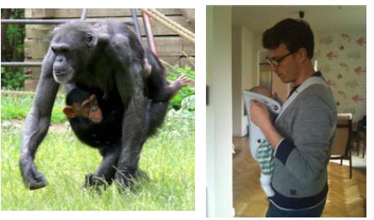
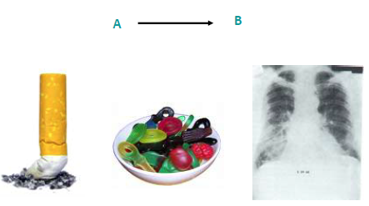
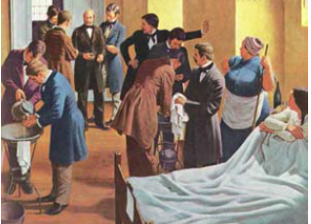
Lựa chọn PHƯƠNG PHÁP NGHIÊN CỨU

Slide 12
Diễn giải và kết luận về kết quả nghiên cứu
Kết quả tìm được có ủng hộ Giả thiết/tuyên bố hay không?
Kết quả có ý nghĩa như thế nào về mặt lý thuyết, thực tế
Hạn chế của nghiên cứu này là gì?
Các đề xuất về hướng nghiên cứu tiếp theo?

Slide 13
Các tiêu chí đánh giá
Thế nào là một nghiên cứu khoa học tốt ?
Trình bày vấn đề nghiên cứu có
hấp dẫn và liên quan trên cơ sở lý thuyết và thực tiễn đã phân tích?
Có luận chứng thuyết phục không?
Trình bày mục tiêu có rõ ràng không?
Có đánh giá lại các tài liệu khoa học liên quan không?
Có trình bày rõ ràng về mô hình, khung khổ hoặc giả thuyết nghiên cứu không?
Trình bày rõ ràng các phương pháp nghiên cứu liên quan tới vấn đề được lựa chọn?

Slide 14
Các tiêu chí đánh giá
Thế nào là một nghiên cứu khoa học tốt ?
Có rút ra kết luận liên quan và đưa ra đề xuất hay gợi ý cho người thực hành và/hoặc nghiên cứu (ví dụ: đề xuất hướng nghiên cứu trong tương lai) một cách thuyết phục không?
Có phát hiện những hạn chế liên quan tới kết quả của nghiên cứu không?
Tác giả sử dụng tài liệu tham khảo có đúng cách không và có liệt kê các tài liệu này đúng theo hệ thống “Harvard” không?
Cấu trúc của báo cáo có khoa học không và sử dụng ngôn ngữ chuẩn xác không ?
Theo hướng dẫn nghiên cứu của ĐH UPPSALA, 2009

Slide 15
Lưu ý về trích dẫn
!
Tất cả các tài liệu trong phần Tài liệu tham khảo (References) cần phải được trích dẫn trong bài!

Slide 16
Thank you !

